Slide 1
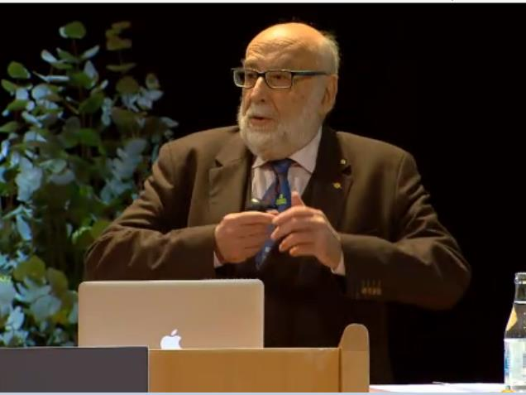
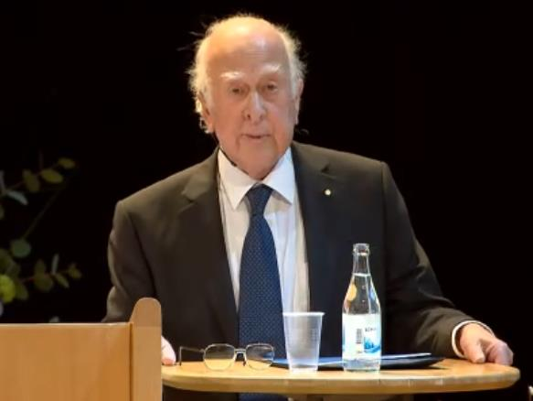
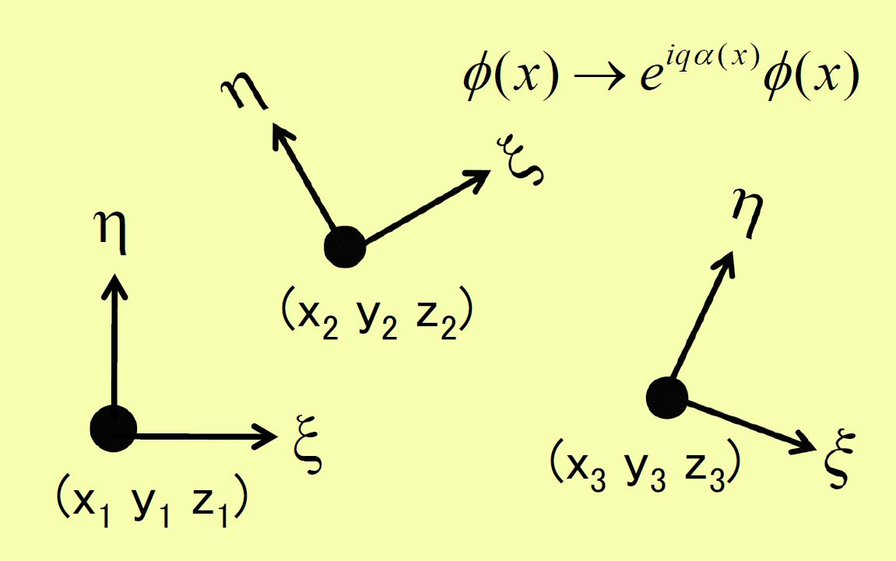
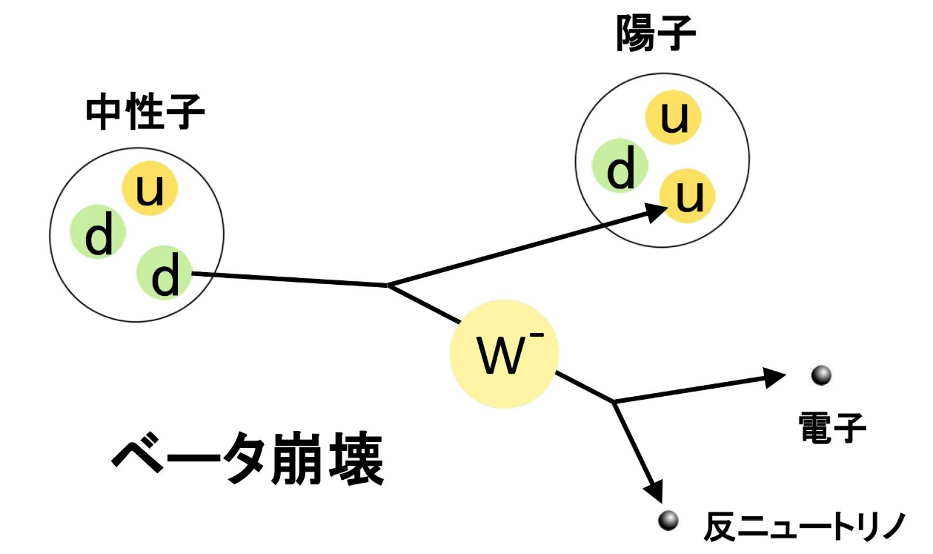
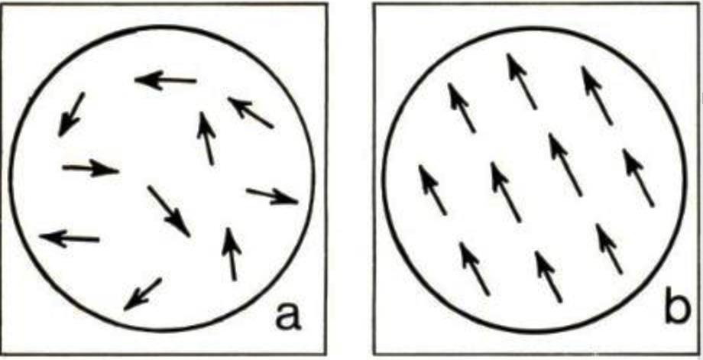
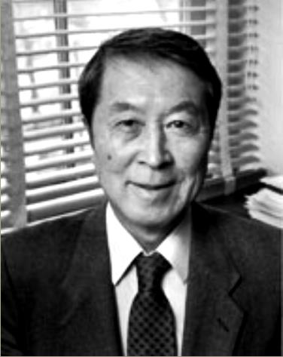
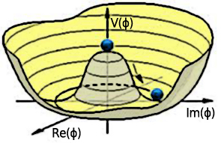
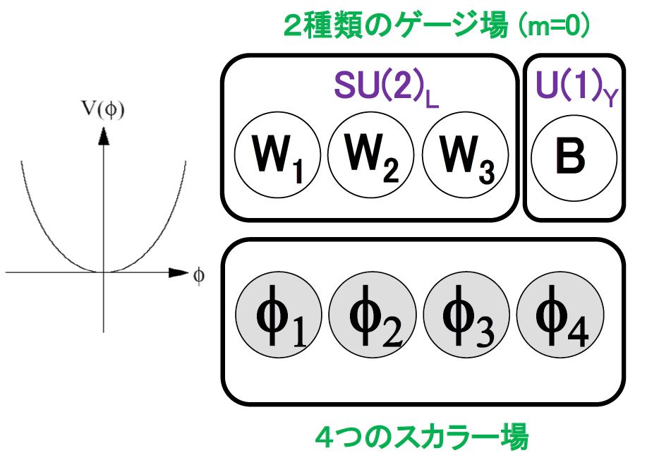
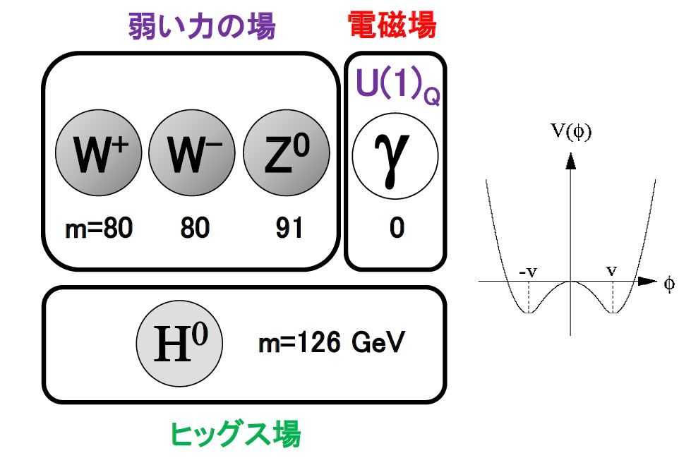
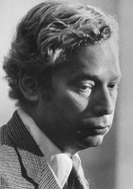
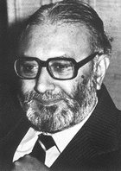
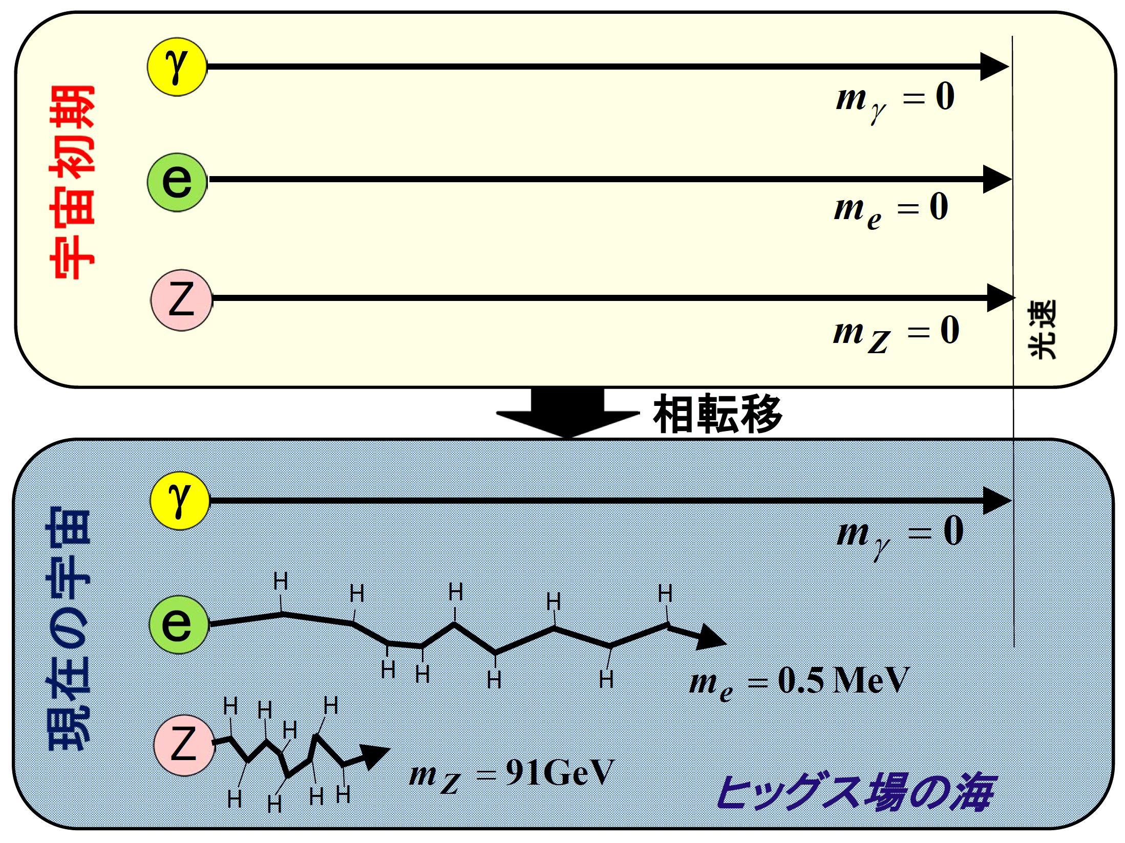
BEH メカニズムとヒッグス粒子
http://atlas.kek.jp/sub/poster/LHCPhysics-poster/BEH-v5JA0.pdf(pptx) 2015.9.10 T. Kondo
2013年ノーベル物理学賞
授賞理由は「質量の起源の解明に貢献したメカニズムの理論を発見した」功績である。このメカニズムは1964年に最初に発見した３名（ R. Brout, F. Englert, P.W. Higgs）の頭文字をとってBEHメカニズムと呼ばれる。
[1] 量子電磁力学（QED)の成功
2013年のノーベル物理学賞受賞式で講演する
フランソワ・アングレールとピーター・ヒッグス（右）
朝永振一郎らのくりこみ理論で無限大を回避でき非常に高い精度で物理量を計算することに成功した。根底には局所ゲージ対称性が原理としてあり、それが相互作用の形を決めている。
局所ゲージ不変性：粒子の内部座標を任意の場所で勝手に回転しても理論は不変である。
[2] 質量の問題
その１ ベータ崩壊などを起こす弱い力も局所ゲージ対称性に従う。局所ゲージ対称性は力を交換するボゾン（W,Z粒子）の質量が（QEDの光子のように）ゼロであることを要求する。
ところがW,Z粒子の質量はそれぞれ80, 91GeVであることが実験で観測されている。
その２ 1957年に発見されたパリティ非保存によると弱い力は左巻きスピンを持つ粒子にしか作用しない。この左右非対称性を運動方程式に入れるにはクォークや電子などの質量がゼロでなくてはならない。しかし電子は 0.5 MeV, u,dクォークは数MeVの質量を持っている。
[3] 自発的対称性の破れ：
運動方程式がある対称性を持っていても実際の物理状態はその対称性が破れてみえる場合のこと。南部は超伝導現象の類推から1960年にこの概念を素粒子物理学に持ち込んだ。強い力の世界でカイラル対称性の自発的対称性の破れによってπ中間子の性質を説明することに成功した。
2008年ノーベル物理学賞
自発的対称性の破れの例：強磁性体
キューリー温度T_{C}以上 (b) T_{C}以下
南部洋一郎:
[4] 質量ゼロの粒子の出現問題：
[5] BEHメカニズムの発見：
連続な対称性が自発的に破れると質量がゼロの粒子（南部・ゴールドストーン粒子）が原理的に現れてしまう。
1964年にR. ブラウト, F. アングレールとP. ヒッグスは、スカラー場と局所ゲージ場が混在していてスカラー場によって自発的に対称性が破れた場合、出てくる質量ゼロの南部・ゴールドストーン粒子がゲージ場に吸収されて（喰われて）ゲージ場に伴う粒子が質量を獲得できることを証明した。これをBEHメカニズムと呼ぶ。ヒッグスはこの結果として有限質量のスカラー粒子（ヒッグス粒子）が出現する事を予言した。
場がゼロでない有限なところでエネルギーが最低になる場合、真空（青丸）は最低エネルギー状態のどこかに移動する。最低エネルギー状態の円周方向は自由に動き回れるので質量ゼロのゴールドストーン粒子（赤丸）が必ず現れる。
現実には質量ゼロの粒子は光子以外は発見されていない。
[6] 電弱統一理論の成功：
1979
・ 1967年にワインバーグとサラムはBEHメカニズムを弱い力に応用し、２種類の局所ゲージ場（SU_{L}(2)とU_{Y}(1)）と４個のスカラー場が存在
する時、スカラー場の対称性が自発的に破れると、W, Zボゾンが質量を獲得し光子が質量ゼロのまま残る電弱統一理論を提案した。同時に電子やクォークの有限質量も説明できると指摘した。
S. ワインバーグ, A. サラム
対称性のある時 自発的対称性の破れた後
・ 1972年にG. トフーフトはこの電弱統一理論がくりこみ可能であることを証明し理論として完成した。
・ 1970年代に数多くの実験により電弱統一理論が厳密に正しいと実証された。
・2012年LHC加速器実験でヒッグス粒子が発見された。
光子以外は現宇宙に一様に存在する弱い力を持つヒッグス場の海に引きずられて質量を持つ。

